Slide 1
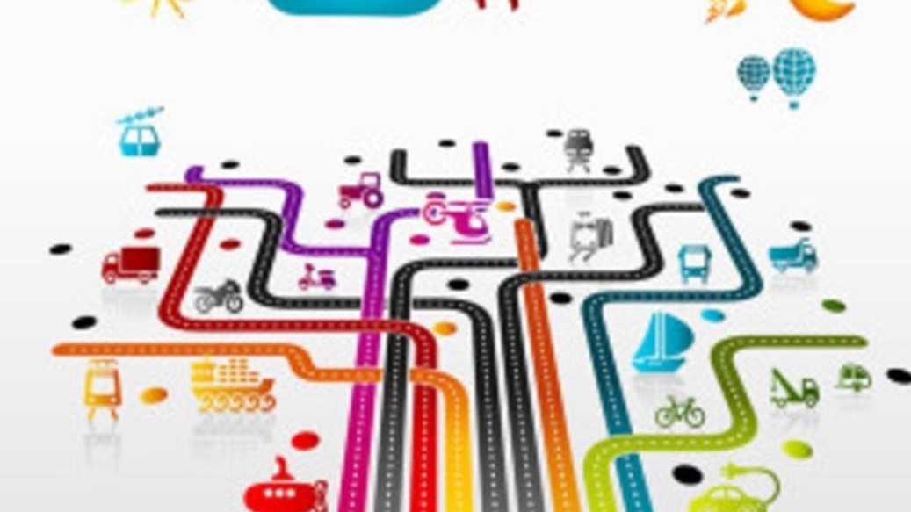
Contro l’emissione di CO₂ mobilità sostenibile
Progetto green school 3^A
A. S. 2021-2022

Slide 2
Ci sono molte azioni che possiamo fare per migliorare le nostre abitudini nel confronto del pianeta.
Vi presentiamo alcune modalità sostenibili per spostarsi, che gli studenti possono adottare. Ecco alcune idee che ci sono venute in mente mentre abbiamo osservato il traffico nelle circostanze della nostra scuola.

Slide 3
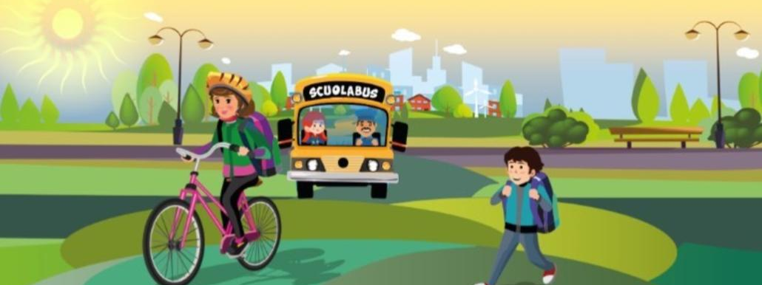
Come prima cosa, gli studenti che ne hanno la possibilità, potrebbero impegnarsi per venire a scuola a piedi, in bici, in monopattino o con i roller blade.

Slide 4
Ad esempio si potrebbe organizzare il servizio piedibus, che permette ai bambini di andare a scuola a piedi, senza essere accompagnati dai genitori ma guidati da un volontario adulto. Può essere un buon progetto sia per riuscire a ridurre il numero di macchine utilizzate sia per far star all’aria aperta i bambini.

Slide 5
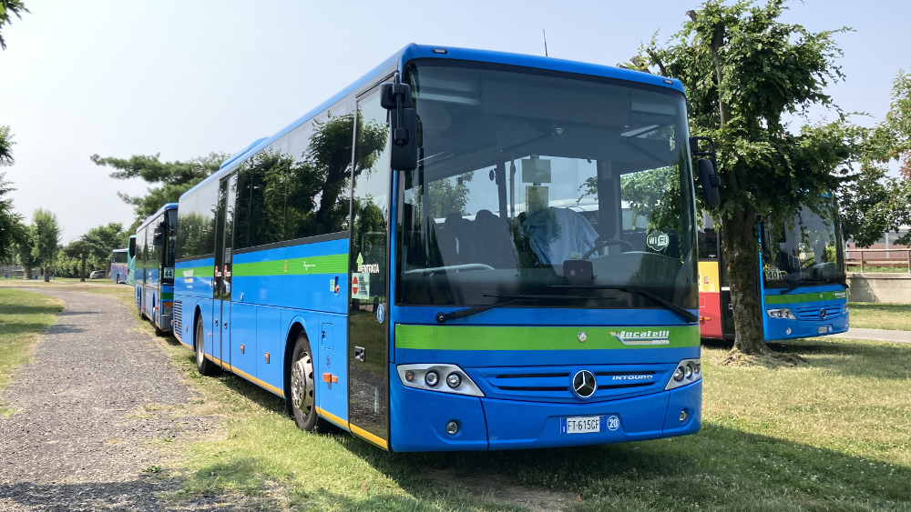
Sarebbe meglio utilizzare i mezzi pubblici al posto di usufruire ognuno del proprio mezzo, cosicché si possa ridurre la quantità di auto in movimento e quindi la quantità di CO₂ nell’aria.

Slide 6
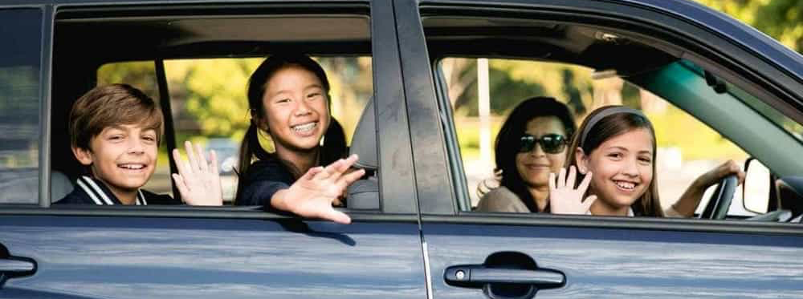
Una buona soluzione per usare meno macchine è il car pooling, ovvero utilizzare una macchina in più persone.

Slide 7
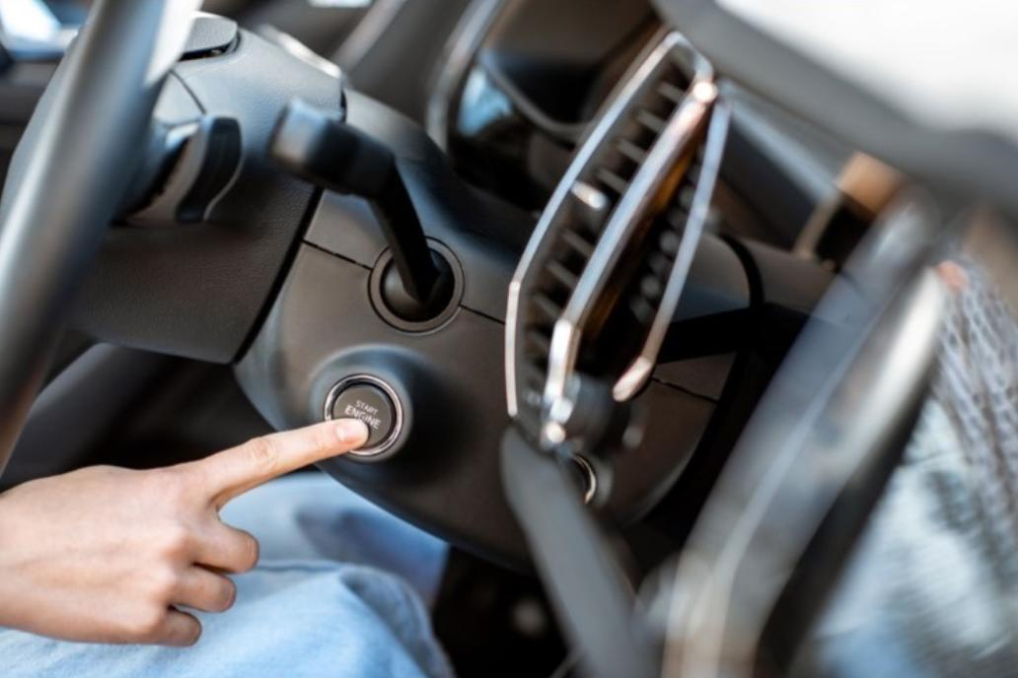
Mentre i bambini scendono dall’auto per andare a scuola e mentre si sta in coda per il treno, spegnere il motore per inquinare di meno e per non sprecare energia.

Slide 8
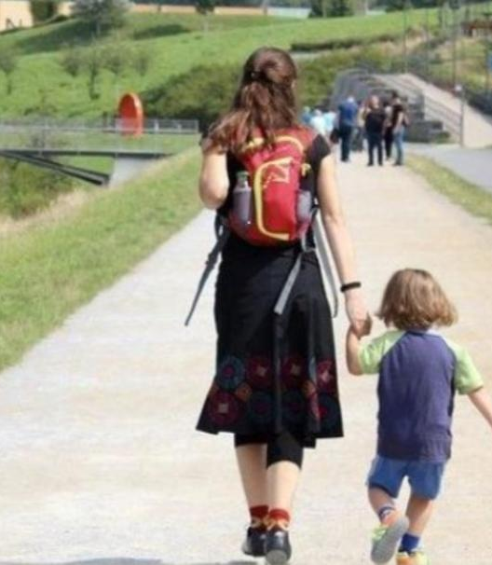
Quando la mattina si portano i bambini a scuola in auto, non bisogna arrivare proprio davanti al cancello, facendo la coda, ma sarebbe preferibile parcheggiare l’auto nei dintorni. In questo modo si evita di tenere il motore acceso, non si inquina e si evita la coda.
Un’altra possibilità è far scendere i ragazzi mentre si è in coda, contemporaneamente a chi è davanti.

Slide 9
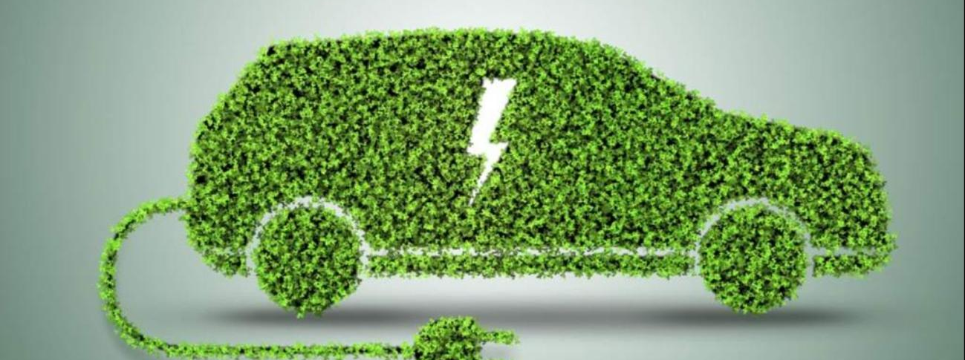
Se è possibile e se c‘è l’occasione, sarebbe una buona azione acquistare un'auto elettrica anziché quella a benzina, in modo da evitare l‘inquinamento dell’aria.

Slide 10
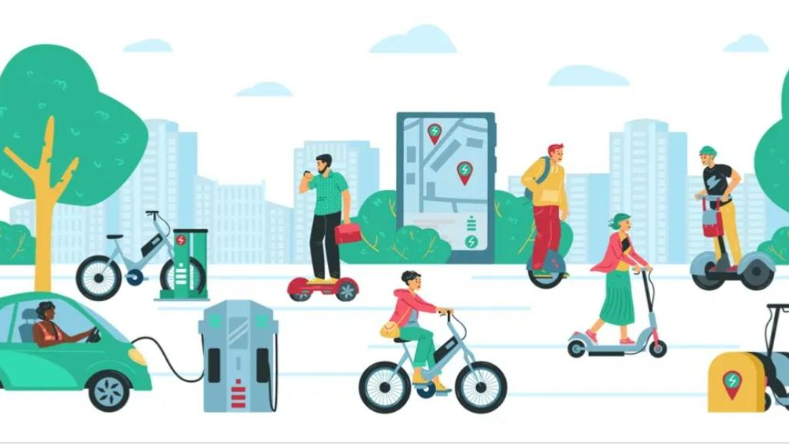
Fine
Grazie per l’attenzione

